Slide 1
C115 Trabalho Final
Matheus Augusto Braga Pivoto - 1711 - GEC

Slide 2
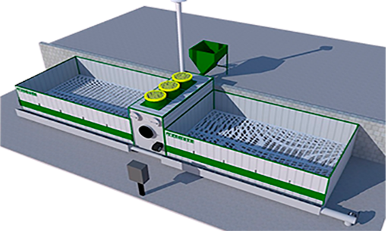
Sistema de monitoramento para secadora de café
A proposta de produto seria um sistema para realizar o monitoramento de uma secadora de café, de um modelo conhecido como “secador de caixa”.

Slide 3
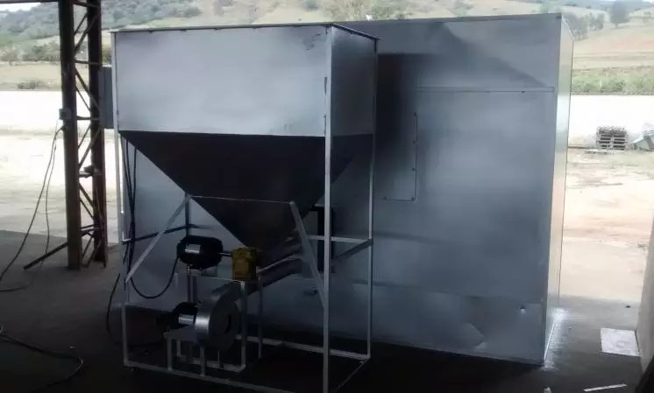
Sobre a secadora

Slide 4
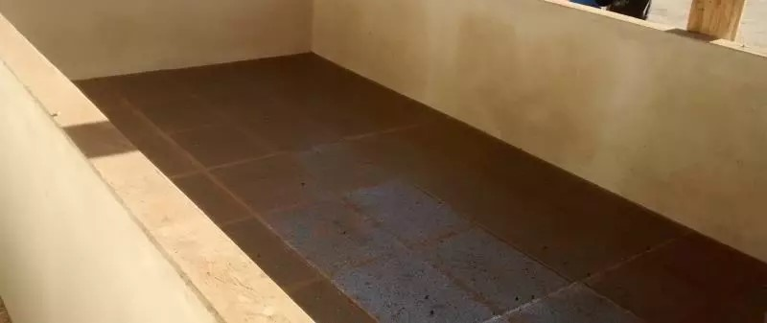
Sobre a secadora

Slide 5
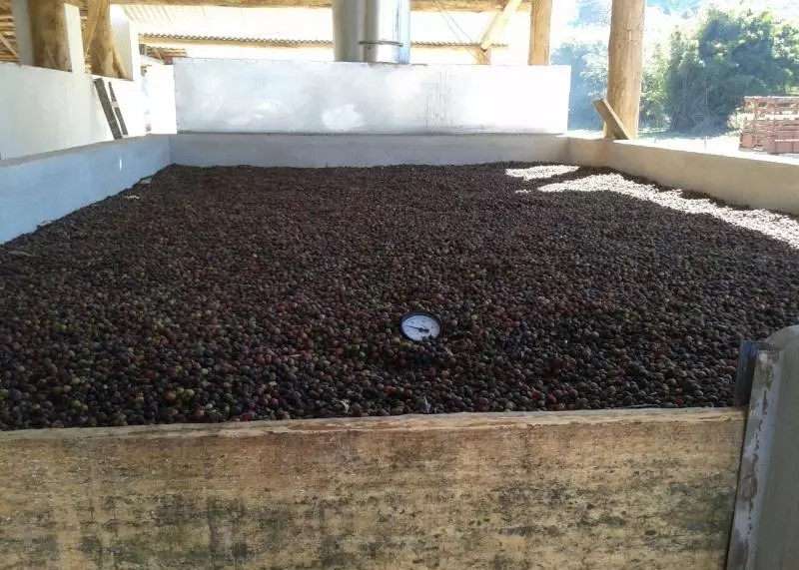
Sobre a secadora

Slide 6
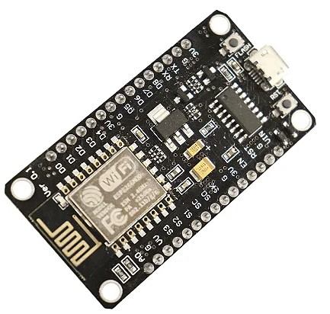
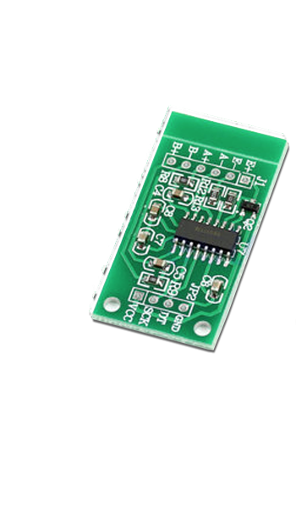


Dispositivos a serem utilizados
DHT11 -Sensor de temperatura e umidade
célula de carga + módulo amplificador
NODEMCU V3 (inclui o ESP8266)

Slide 7
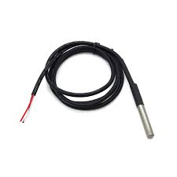
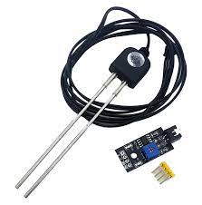
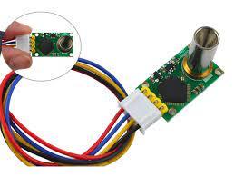
Opções melhores de sensores
Sensor de temperatura par metálico
Sensor de umidade de solo
Sensor de temperatura infravermelho

Slide 8
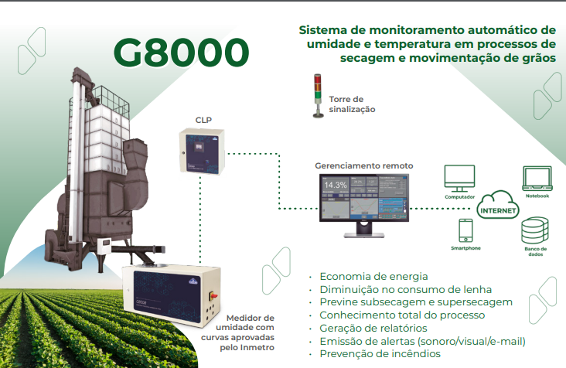
Soluções existentes no mercado
https://www.gehaka.com.br/produtos/linha-agricola/sistema-g8000/g8000

Slide 9
Benefícios e viabilidade comercial
Melhoria no monitoramento do processo da secagem do café.
Otimização do processo como um todo.
Pode ser viável se o processo já for um pouco mais desenvolvido.

Slide 10
Integração com outras soluções IoT

Slide 11
Demonstração do protótipo

Slide 12
Referências
https://www.comprerural.com/fim-do-terreiro-do-cafe-nova-tecnologia-secador-de-caixa-promete-revolucionar-a-secagem-de-cafe/
https://www.gehaka.com.br/produtos/linha-agricola/sistema-g8000/g8000

